Slide 1





UỶ BAN NHÂN DÂN PHƯỜNG ĐỒ SƠN
HỘI THI GIÁO VIÊN DẠY GIỎI CẤP PHƯỜNG
NĂM HỌC 2025 - 2026
NHIỆT LIỆT CHÀO MỪNG QUÝ THẦY CÔ GIÁO
VỀ DỰ GIỜ NGỮ VĂN LỚP 7B2
Giáo viên: Phạm Thị Nhung
Trường: THCS Vạn Sơn

Slide 2
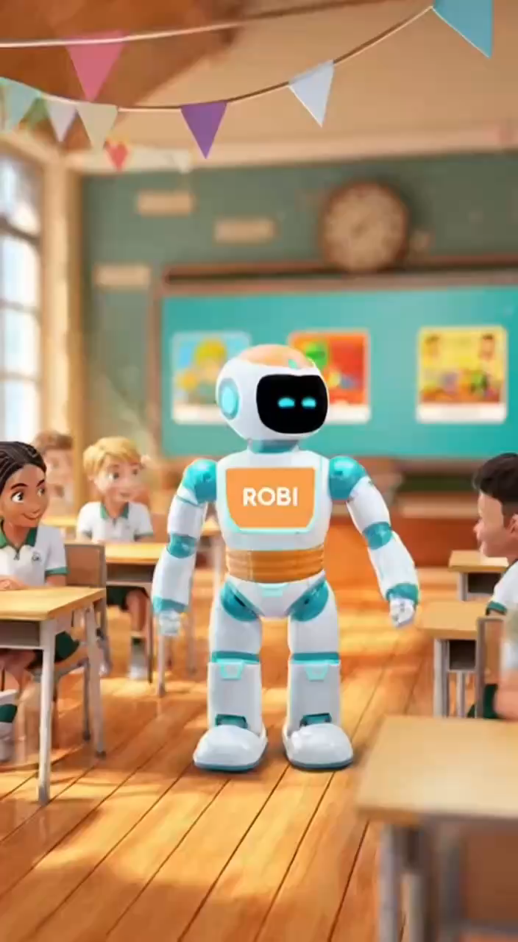

KHỞI ĐỘNG
Notes:
Giáo án của Thảo Nguyên 0979818956

Slide 3

BA CHÌM BẢY NỔI

Slide 4
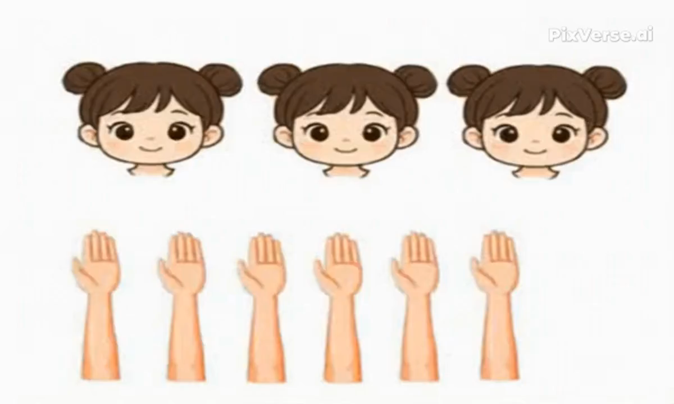
BA ĐẦU SÁU TAY

Slide 5
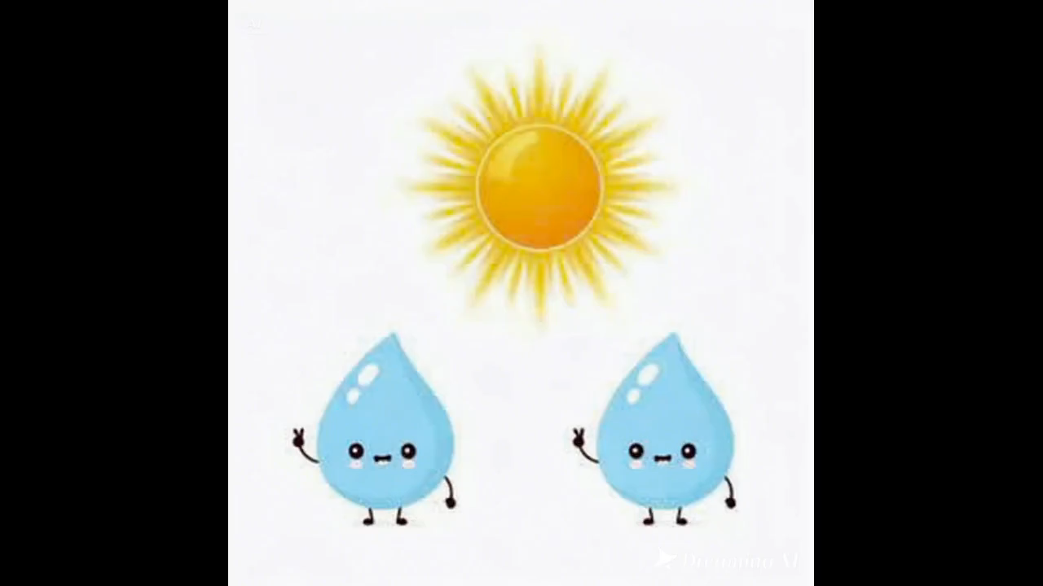
MỘT NẮNG HAI SƯƠNG
Notes:
Giáo án của Thảo Nguyên 0979818956

Slide 6
BA CHÌM BẢY NỔI
BA ĐẦU SÁU TAY
MỘT NẮNG HAI SƯƠNG
Notes:
1.7.2013
Từ bốc thăm: quả/mắt/ngọt
‹#›

Slide 7
TIẾT 37:
THỰC HÀNH TIẾNG VIỆT
SỐ TỪ
Notes:
1.7.2013
Từ bốc thăm: quả/mắt/ngọt
‹#›

Slide 8
NHIỆM VỤ ĐÃ GIAO VỀ NHÀ
Yêu cầu: Nghiên cứu tri thức Ngữ văn trang 58 và khung bảng màu vàng nhận biết số từ trong sách giáo khoa trang 64-65 để báo cáo những hiểu biết về đặc điểm, phân loại, chức năng của số từ.
Số từ:
Đặc điểm
Phân loại, chức năng
Notes:
1.7.2013
Từ bốc thăm: quả/mắt/ngọt
‹#›

Slide 9
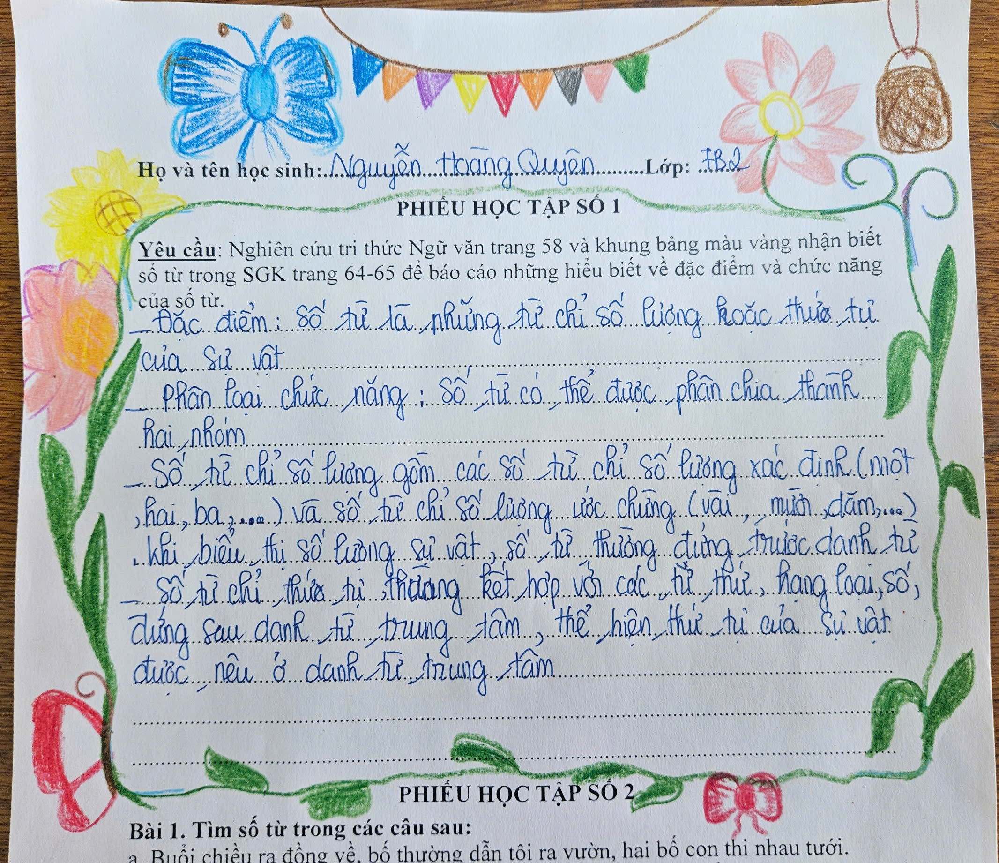
Ứng dụng padlet nộp bài tập của học sinh.

Slide 10
BÁO CÁO KẾT QUẢ
Số từ:
Đặc điểm
Phân loại, chức năng

Slide 11
SỐ TỪ
Đặc điểm | - Số từ là những từ chỉ số lượng hoặc thứ tự của sự vật.
Phân loại, chức năng | - Số từ có thể được phân chia thành 2 nhóm: + Số từ chỉ số lượng gồm các số từ chỉ số lượng xác định (một, hai, ba,...) và số từ chỉ số lượng ước chừng (vài, mươi, dặm,...). Khi biểu thị số lượng sự vật, số từ thường đứng trước danh từ. + Số từ chỉ thứ tự thường kết hợp với các từ thứ, hạng, loại, số, đứng sau danh từ trung tâm, thể hiện thứ tự của sự vật được nêu ở danh từ trung tâm.

Slide 12
BẢN KIỂM TIÊU CHÍ ĐÁNH GIÁ
Nhóm đánh giá:...................................... Nhóm được đánh giá:……………………..
TIÊU CHÍ | CẦN CỐ GẮNG | KHÁ | TỐT | TỔNG(10đ)
NỘI DUNG (7 điểm) | - Trình bày chưa đầy đủ các thông tin (4 điểm) | - Trình bày đầy đủ, chính xác các thông tin (5 điểm) | - Trình bày đầy đủ, chính xác, thông tin chi tiết. (7 điểm)
HÌNH THỨC (3 điểm) | - Trình bày chưa khoa học, chưa rõ ràng (1 điểm) | - Trình bày khoa học, rõ ràng (2 điểm) | - Trình bày khoa học, rõ ràng - Có sự sáng tạo về hình thức trình bày (3 điểm)

Slide 13
Tôi đoán được hai loại hoa: hoa mồng gà và hoa hướng dương.
=> số từ hai đứng trước danh từ loại chỉ số lượng xác định
(2) Chúng tôi gặp nhau và nói dăm ba câu chuyện.
=>số từ dăm ba đứng trước danh từ câu chuyện chỉ số lượng ước chừng
(3) Tôi ngồi bàn thứ nhất.
=> số từ nhất đứng sau danh từ bàn chỉ số thứ tự của sự vật

Slide 14
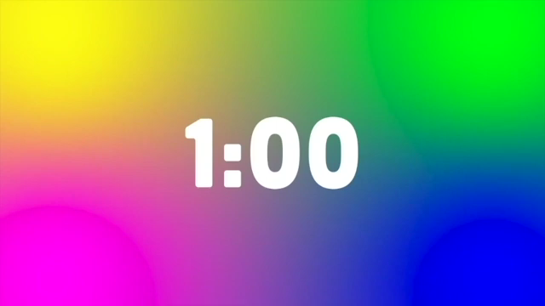
Trò chơi: Ai nhanh hơn
Bài 1+2: Tìm số từ trong các câu sau:
a. Buổi chiều ra đồng về, bố thường dẫn tôi ra vườn, hai bố con thi nhau tưới.
b. Bố làm cho tôi một bình tưới nhỏ bằng cái thùng đựng sơn rất vừa tay.
c. Cách đây khoảng ba chục mét, hướng này!
d. Tôi còn về vài ngày nữa là khác.
e. Tôi nghe nói bà về đây một hai hôm rồi đi.

Slide 15
a. Buổi chiều ra đồng về, bố thường dẫn tôi ra vườn, hai bố con thi nhau tưới.
b. Bố làm cho tôi một bình tưới nhỏ bằng cái thùng đựng sơn rất vừa tay.
c. Cách đây khoảng ba chục mét, hướng này!
d. Tôi còn về vài ngày nữa là khác.
e. Tôi nghe nói bà về đây một hai hôm rồi đi.
a. hai b. một
c. ba d. vài e. một hai

Slide 16

BÀI TẬP 3 (thảo luận cặp đôi)
Trong câu: "Nó là thằng Tí, con bà Sáu." từ Sáu có phải là số từ không? Vì sao từ này được viết hoa?
Từ “Sáu” không phải là số từ vì nó không chỉ số lượng hay số thứ tự mà là tên riêng của người (danh từ riêng). Vì vậy, từ “Sáu” được viết hoa trong câu văn.

Slide 17
BÀI TẬP 4
Trong câu: "Bụng nó đầy nước, bố phải nắm ngược hai chân dốc xuống như làm xiếc.", có số từ hai kết hợp với chân (hai chân). Trong tiếng Việt, bên cạnh hai chân còn có đôi chân. Hãy tìm thêm những trường hợp tương tự và cho biết sự khác nhau về nghĩa giữa cụm từ có số từ hai và cụm từ có danh từ đơn vị đôi có ý nghĩa số lượng trong mỗi trường hợp.

Slide 18

BÀI TẬP 4
(Thảo luận nhóm bàn)
số từ | danh từ đơn vị
hai chân | đôi chân
hai mắt
hai tay
hai tai
đôi mắt
đôi tay
đôi tai
* Sự khác biệt về nghĩa:
- hai là số từ chỉ số lượng, dùng để đếm các sự vật.
- đôi là danh từ chỉ một tập hợp sự vật có hai yếu tố cùng loại.

Slide 19
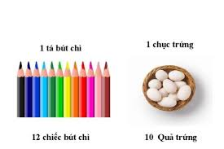
Lưu ý: Phân biệt số từ với danh từ chỉ đơn vị gắn với ý nghĩa số lượng như: đôi, chục, tá,…
Những danh từ này có thể kết hợp với số từ ở trước và từ ấy, này,....ở sau (ba đôi ấy, hai chục này,...) còn số từ thì không.
Ví dụ: một tá bút chì, một chục trứng,...

Slide 20

Đặt câu có sử dụng số từ với nội dung liên quan đến bức tranh.

Slide 21

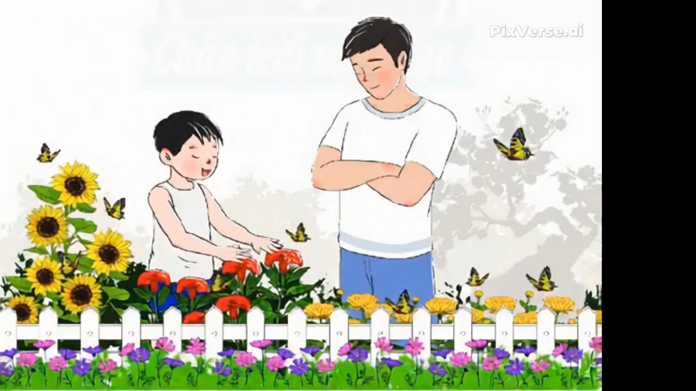
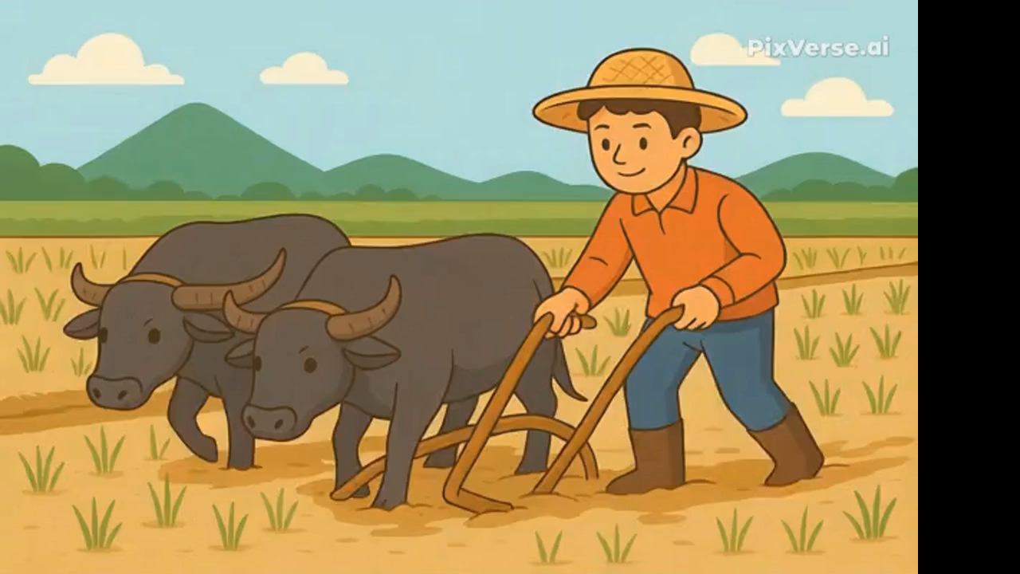
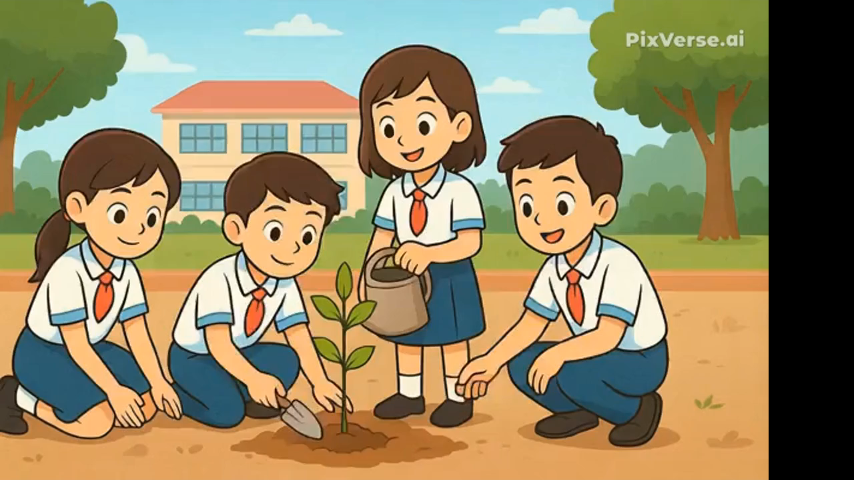

Slide 22








HƯỚNG DẪN VỀ NHÀ
- Nắm được nội dung bài học: Số từ (đặc điểm và chức năng).
- Chuẩn bị tiết Thực hành TV: Phó từ.
Vẽ sơ đồ tư duy bài học.
Hoàn thành phiếu học tập.

Slide 23




CẢM ƠN CÁC THẦY CÔ GIÁO
VÀ CÁC EM HỌC SINH ĐÃ THAM DỰ TIẾT HỌC NGỮ VĂN 7

